Slide 1
المخدرات التعريف بالمخدرات ومخاطرها واضرارها على الافراد والمجتمعات
اعـــداد:
د. منتهى رزاق ابراهيم ,د. ايدن كامل محمد ,م. رباب علاء حميد
قســم هندسة الطب الحياتي

Slide 2
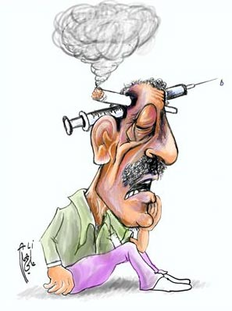
تعريف المخدرات
المخدرات: هي كل مادة نباتية أو مصنّعة تحتوي على عناصر منوّمة أو مسكّنة أو مفتّرة، والتي إذا استخدمت في غير الأغراض الطبية المعدة لها فإنها تصيب الجسم بالفتور والخمول وتشلّ نشاطه كما تصيب الجهاز العصبي المركزي والجهاز التنفسي والجهاز الدوري بالأمراض المزمنة، كما تؤدي إلى حالة من التعود أو ما يسمى "الإدمان" مسببة أضرارًا.
تعتبر المخدرات من وجهة نظر قانونية: مجموعة من المواد تسبب الإدمان وتسمم الجهاز العصبي ويحظر تداولها أو زراعتها أو صنعها إلا لأغراض يحددها القانون ولا تستعمل إلا بواسطة من يرخص له بذلك وسواء كانت تلك المخدرات طبيعية كالتي تحتوي أوراق نباتها وأزهارها وثمارها على المادة الفعالة المخدرة أو مصنعة من المخدرات الطبيعية وتعرف بمشتقات المادة المخدرة أو تخليقيه وهي مادة صناعية لا يدخل في صناعتها وتركيبها أي نوع من أنواع المخدرات الطبيعية أو مشتقاتها المصنعة ولكن لها خواص وتأثير المادة المخدرة الطبيعية .

Slide 3
تصنيف المخدرات

Slide 4
عوامل انتشار المخدرات
أكد علماء الاجتماع – وعلماء النفس – وعلماء التربية ورجال الدين ورجال مكافحة المخدرات وزيارات الباحث الميدانية على :
مجالس السوء:
تسرى العدوى في تعاطي المخدرات بين رفقاء السوء إذا كان فكرهم خاليا من الأيمان بالله والخلق السليم .وضغط الجماعة وتأثير الشبان بعضهم ببعض وعادة ما يكون في سيئ الأفعال ومنها تعاطي المخدرات.
التربية المنزلية الفاسدة:
بسبب الخلافات الأسرية بين الزوجين وتعاطي الأب للمخدرات والمسكرات – إهمال الأطفال .
تفكك الأسرة ضعف الأشراف الأبوي – يدفع الأبناء لتعاطي المخدرات.
الإخفاق في الحياة:
بسبب العجز من مواجهة ظروف الحياة ومسؤولياتها وتسلل اليأس إلى الشخص الذي يدفعة للهروب فيتجه للمخدرات والشعور بالسليبة في المجتمع والهامشية الاجتماعية بالشباب لتعاطي المخدرات.

Slide 5
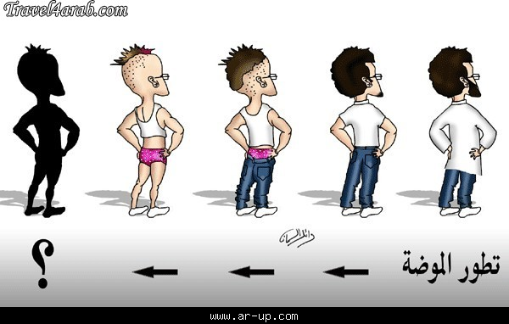
اسباب تعاطي المخدرات
ضعف الوازع الديني لدى الفرد المتعاطي.
مجالسة أو مصاحبة رفاق السوء.
الشعور بالفراغ
حب التقليد
السهر خارج المنزل
السهر خارج المنزل
توفر المال بكثرة
الهموم والمشكلات الاجتماعية
انخفاض مستوى التعليم
المفهوم الخاطئ عن الحبوب المنشطة والرغبة في السهر والاستذكار.
انشغال الوالدين عن الأبناء وغياب الرقابة والمتابعة.
القسوة الزائدة على الأبناء

Slide 6
مدى انتشار المخدرات
يتزايد في العصر الحاضر انتشار استخدام المخدرة بين مستويات مختلفة اجتماعيا واقتصاديا ، إذا اتسع استعمال الكوكايين في أنحاء مختلفة من العالم – كما استسرا الإقبال على الهيروين وبخاصة في أوروبا وشمال أفريقيا.
تشير البحوث العملية إلى أن تعاطي المخدرات غالبا ما ينتشر بين سن 15-17 عام بين شرائح المجتمع المختلفة – أي في فترة المراهقة- أما بعد سن العشرين فتقل نسبة من يبدؤون التعاطي ، ثم تتناقص النسبة تدريجيا بين سن الرابع والعشرين وسن الثلاثين أو أكبر.
كما لوحظ أن أكثر الشباب – ذكورا أم إناثا – الذين يقبلون على تعاطي المخدرات بأنواعها يقعون في فئات الحرفيين والتجار ، ومن يعمل في محيطهم في الريف أو في الحضر . ولعل من أسباب هو الارتفاع المطرد في مستوياتهم الاقتصادية.

Slide 7
الاضرار الاجتماعية التي تسببها تفشي ادمان المخدرات
تفكك الأسرة وكثرة حالات الطلاق وتشريد الأطفال .
انطفاء نار الغيرة على الشرف .
ارتكاب الجرائم وانتهاك الأعراض .
الفشل الدراسي والعمل وبالتالي البطالة .
وقوع التشاحن والعداوة بين المتعاطين مما يؤدي إلى جرائم أكبر .
وقوع جرائم السرقة والحرابة وغيرها .

Slide 8
ما هي أضرار تعاطي المخدرات ؟
1.يؤثر على الجهاز العصبي والمراكز العليا للمخ يسيطر على الإحساس والشعور والمتحكم في الدورة الدموية.
وبمجرد انتهاء الأثر الذي تحدثه الجرعة المخدرة التي يتناولها المدمن فإنه يشعر بـ :
انقباض وارتخاء في العضلات ويتملكه إحساس بالاكتئاب النفسي والخمول العضوي والذهني.
تبدأ بالتالي يداه بالارتعاش ثم الاضطراب الذهني والنفسي حتى الوصول إلى العصبية والميل إلى العدوانية.
2. الكبد الوبائي C وسرطان الكبد.
3. الإصابة بالسل وقرحة المعدة والهبوط الحاد في القلب والإيدز.
4. اللجوء إلى سلوك غير مشروع مثل السرقة و النصب ولعب القمار.
5. تعاطي المخدرات هو بحد ذاته جريمة يعاقب عليها القانون.
6. حوادث السير.
7. تذهب العقل.

Slide 9
ما هي أضرار تعاطي المخدرات ؟
اضرار اسرية تتمثل بـ:
فردية ( العزلة والانطواء ، نبذ المجتمع وكراهيته ).
مشاكل أسرية ( معاناة طويلة ).
زعزعة الوازع الديني.
هدم بناء الأسرة وانحراف الأبناء.
ضياع القيم والمبادئ.
التأثير على سمعة الأسرة ( الزواج ).
اضرار مجتمعية تتمثل بـ :
قابلية انتقال عدوى التعاطي إلى الآخرين.
قابلية انتقال عدوى الأمراض خاصة الوبائية بين المتعاطين وغيرهم.
استغلال فئات الشباب عند حاجتهم لجرعة المخدر وتوجيهم إلى أعمال الترويج والاتجار .
تزايد فرص انتشار الفساد والرشوة والبغاء في المجتمع.

Slide 10
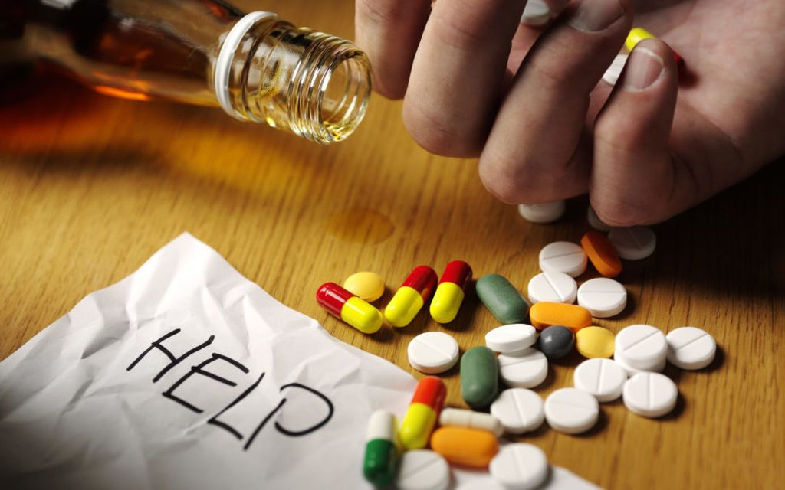
مناطق انتاج المخدرات في العالم
الكوكايين:-
يكاد ينحصر الإنتاج في جنوب ووسط أمريكا الوسطى وتضم كل من كولومبيا – بوليفيا – بيرو ، ويهرب الإنتاج إلى الولايات المتحدة الأمريكية ، وتنتج كولومبيا وحدها نصف إنتاج العالم من الكوكايين .
الميراجوانا والحشيش " القنب الهندي"
يزرع القنب الهندي في كولومبيا وجاميكا والمكسيك كما يزرع في لبنان – باكستان – المغرب ، وتأتي باكستان في مقدمة دول العالم إنتاجا للحشيش ويصل إنتاجها إلى 41% من إنتاج العالم.

Slide 11
كيف تتعرف على زميلك أو صديقك المدمن ؟
الانطوائية والانعزال عن الآخرين بصورة غير عادية.
الإهمال وعدم الاهتمام أو العناية بالمظهر.
الكسل الدائم والتثاؤب المستمر.
شحوب في الوجه وعرق ورعشة في الإطراف.
فقدان الشهية للطعام والهزال والضعف العام مع استمرار انخفاض الوزن.
الحكة الجلدية والرغبة في الهرش.
اتساع حدقة العين واضطراب في النظر مع دموع غزيرة.
رشح غزير من الأنف ( سيلان الأنف ).

Slide 12
كثرة العطش وازدياد اللعاب.
الهياج لأقل سبب مما يخالف طبيعته المعتادة.
عدم الانتظام في الدراسة مع تدهور في المستوى الدراسي.
إهمال الهوايات الرياضية والثقافية أو مشاهده التلفزيون.
اللجوء إلى الكذب والحيل الخادعة للحصول على المال.
اختفاء أو سرقة بعض الأشياء من المدرسة أو المنزل.
بيع جميع الممتلكات.
السهر والغياب والتأخر عن المدرسة أو عن العمل..

Slide 13
كيف تتصرف عندما تعلم أن زميلك مدمناً ؟؟
أتحوط تجاهه دون أن أشعره بذلك فلا أقلده فيما يفعل ولا أقبل أن أخذ منه أي شيء دون أن يتأكد إنه ليس ضار.
تقديم النصح له سواء مني مباشرة أو من أكثر أصدقائه قربا للإقلاع عن التعاطي لأن نهايته حتما ستكون الموت.
اللجوء إلى أفراد أكبر في السن مسئولين وإبلاغهم بملاحظاتي وشكي ليقدموا بدورهم من النصح والإرشاد والتوجيه للأماكن العلاجية التي يمكن أن يعالج فيها.

Slide 15
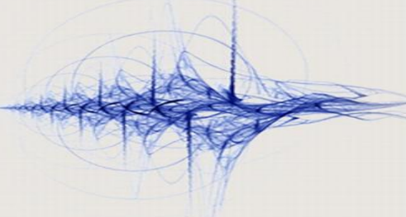
المخدرات الرقمية:
عبارة عن ملفات صوتية تحتوي على نغمات أحادية أو ثنائية يستمع أليها المستخدم فتجعل المخ يصل إلى حالة التخدر تشبه الحالة التي تقع تحت تأثير المخدرات الحقيقية

Slide 16
كيف تعمل ؟
باختصار تترافق مع مواد شديد، المخدرات الرقمية هي ملفات صوتية وأحياناً بصرية وأشكال و ألوان تتحرك وتتغير وفق معدل مدروس تمت هندستها لتخدع الدماغ عن طريق بث أمواج صوتية مختلفة التردد بشكل بسيط لكل اذن .
- وألن هذه األمواج الصوتية غير مألوفة يعمل الدماغ على توحيد الترددات من األذنين للوصول إلى مستوى واحد بالتالي يصبح كهربائياً غير مستقر، وحسب نوع االختالف في كهربائية الدماغ يتم الوصول إلحساس معين يحاكي احساس أحد أنواع المخدرات أو المشاعر التي تود الوصول إليها كالنشوة

Slide 20
خالصة: -
المخدرات الرقمية هي ملفات صوتية تعمل على تذبذبات مختلفة لكل اذن لذا تحتاج لسماعة ستيريو وتؤدي إلى تغيير في كهربية الدماغ وتحفيزه في محاكاة للتغيرات التي تحدثها المخدرات الحقيقية - ليس هناك دليل علمي على أنها تسبب اإلدمان أو مضارها - تباع من خالل مواقع بأسعار تبدأ من 3 دوالر وتصل إلى 30 دوالر وأكثر تختلف حسب الجرعة ومدتها واإلحساس الذي تود أن تحققه - سلط اإلعالم العربي الضوء انتشرت لدى الغرب قبل خمس سنوات و مؤخراً عليها - هناك مقاطع فيديو تظهر شباب يتعاطونها تؤدي بهم بعد فترة ساعة من الزمن إلى تشنجات عضلية وسرعة في التنفس ونبض القلب

